Slide 1
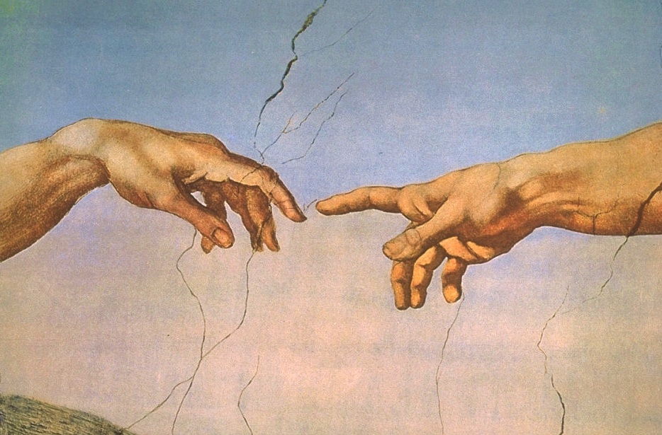
COMUNIC-
-AZIONE

Slide 2
COMUNICAZIONE
Il termine comunicazione deriva dal latino communicare da cui Communicatio = partecipazione, letteralmente
messa in comune, “mettere in comune”,
condividere qualcosa con qualcun altro.

Slide 3
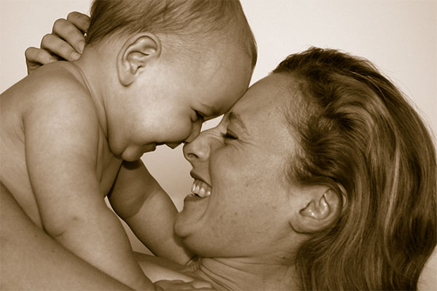
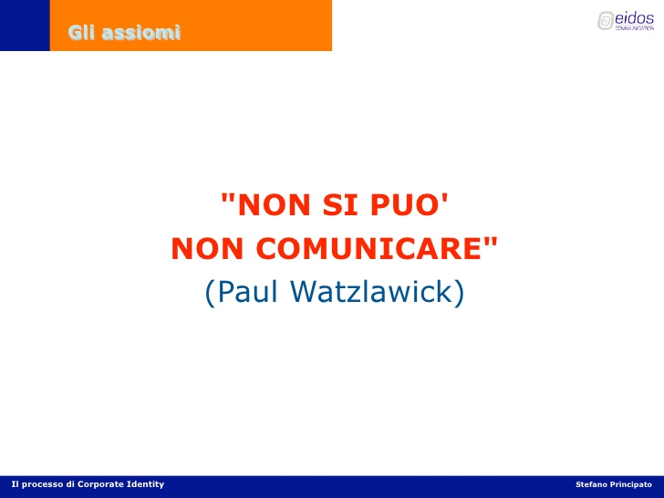

Slide 4
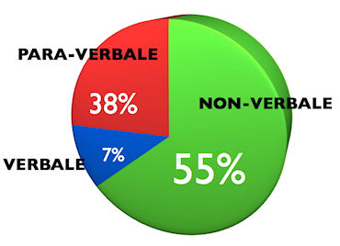
I TRE CANALI DELLA COMUNICAZIONE
COME LO DICO
COSA FACCIO
COSA DICO
Secondo la Regola di
A. Mehrabian

Slide 5
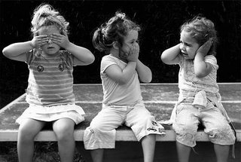
IL LINGUAGGIO
NON
VERBALE
Movimenti del corpo
Mimica facciale
Postura

Slide 6

Consiste nel ricreare, produrre
con il nostro corpo,
la stessa fisiologia o postura del nostro interlocutore,
come se
questo fosse davanti a uno specchio.
Scopo? Creare sintonia e favorire
la comunicazione
Attenzione a
non scimmiottare!!!
RISPECCHIAMENTO

Slide 7

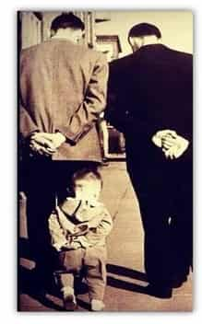
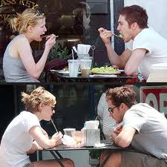
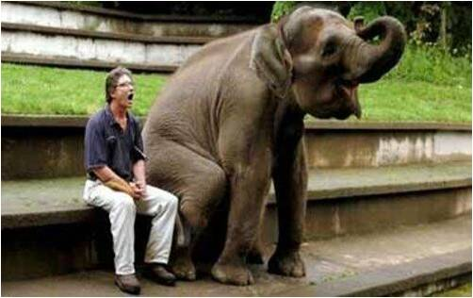
ESEMPI DI
RISPECCHIAMENTO

Slide 8
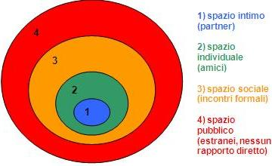
LA PROSSEMICA
è
lo studio di come l’uomo struttura
inconsciamente
i microspazi, ossia le distanze tra gli uomini
(E. Hall)
Fino a 8 m
Fino a 240 cm
50-120 cm
20-50 cm

Slide 9
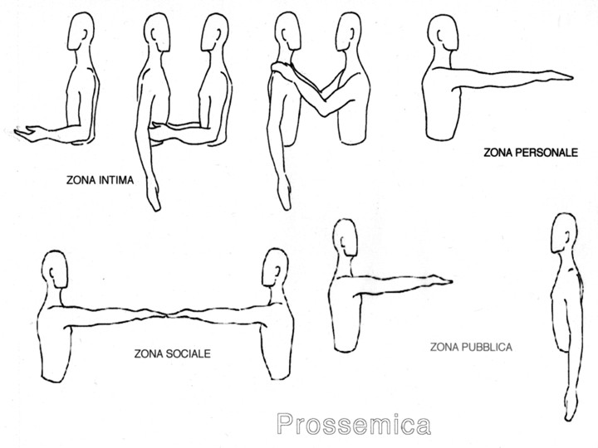
ZONA PERSONALE
ZONA INTIMA
ZONA PUBBLICA
ZONA SOCIALE

Slide 10
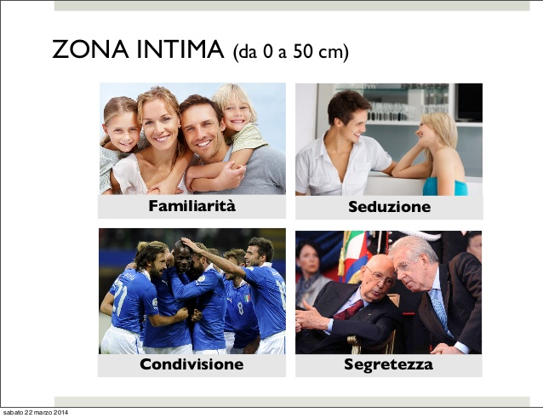

Slide 11
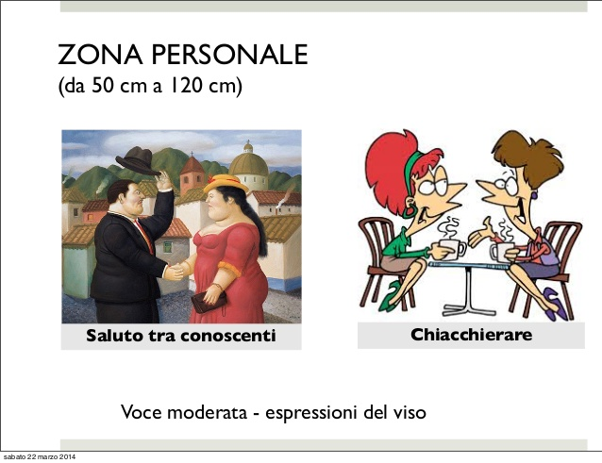

Slide 12
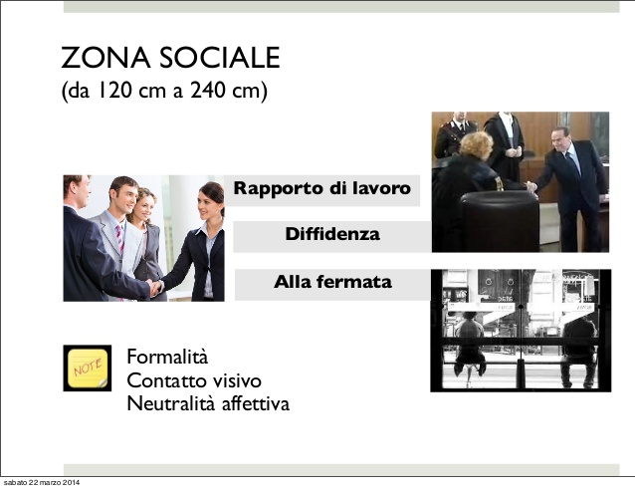

Slide 13
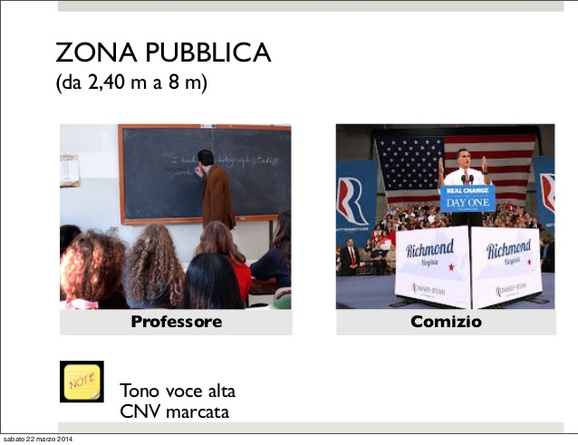

Slide 14
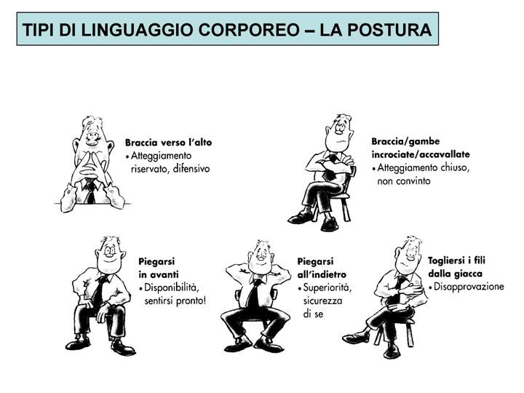
LA POSTURA DA SEDUTI

Slide 15
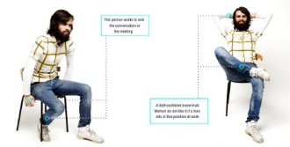
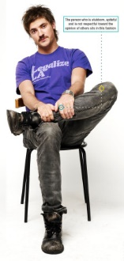
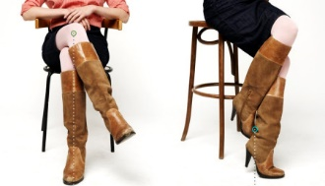
Stare
«sulle spine»
Testardo, dispettoso, ostinato, irremovibile
Sicurezza di «sapere tutto», distacco
POSTURA
DA SEDUTI
Gambe avvitate: timida e riservata
Posizione attraente

Slide 16
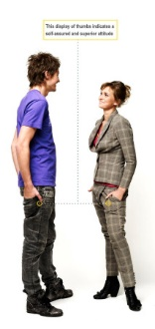
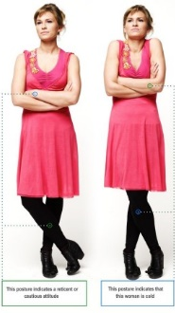
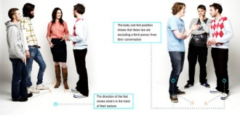
POSTURA IN PIEDI
Pollici in vista indicano sicurezza e superiorità
Il terzo ragazzo è escluso dalla conversazione
I piedi dimostrano l’interesse dei ragazzi
Reticente,
cauta, chiusa
Donna
fredda

Slide 17
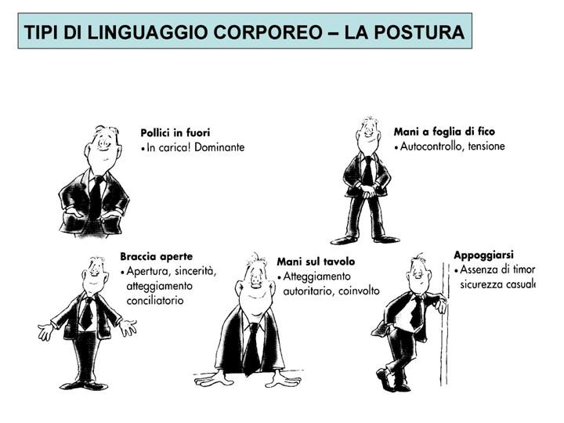
POSTURA IN PIEDI

Slide 18
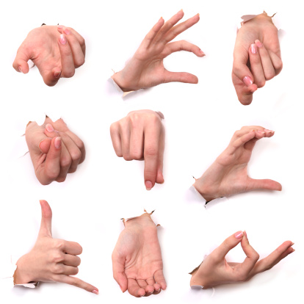
Anche
le mani
parlano…

Slide 19
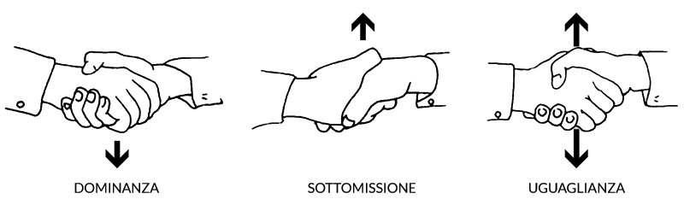
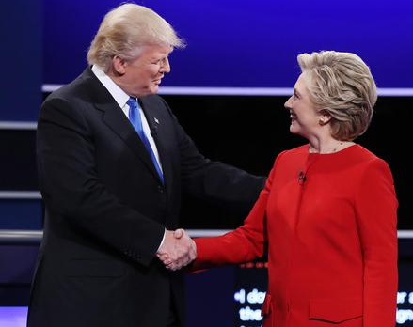
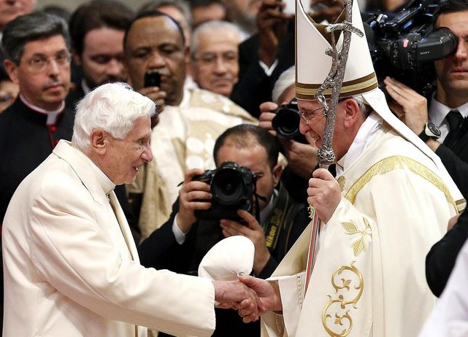
STRETTE DI MANO

Slide 20
MANI COMPOSTE
«non muoverò un dito
per lei»
MANI A CUNEO
persona sicura di sé, desiderosa di manifestare agli altri la sua superiorità

Slide 21
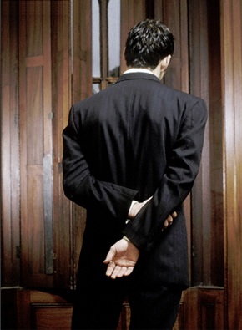
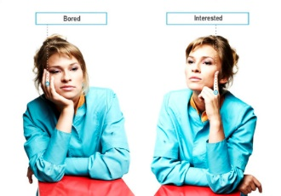

annoiata
interessata
Schiettezza,
«non ho paura»;
rispetto e sottomissione
Scontroso, arrabbiato, nervoso

Slide 22
MANI INTRECCIATE
Nascondono un forte nervosismo e tensione
ALLONTANARE UN OGGETTO
Rifiuto verso una persona o quello che sta dicendo

Slide 23
